Slide 1



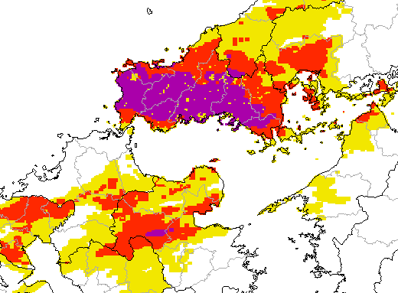
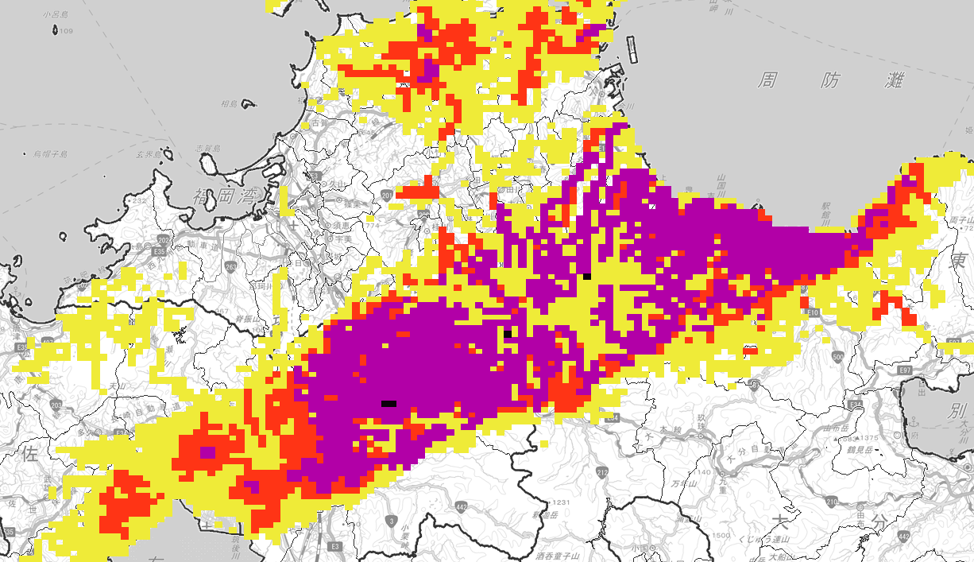

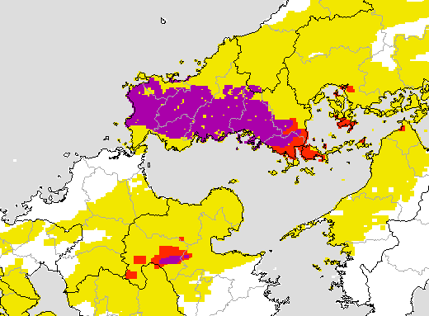




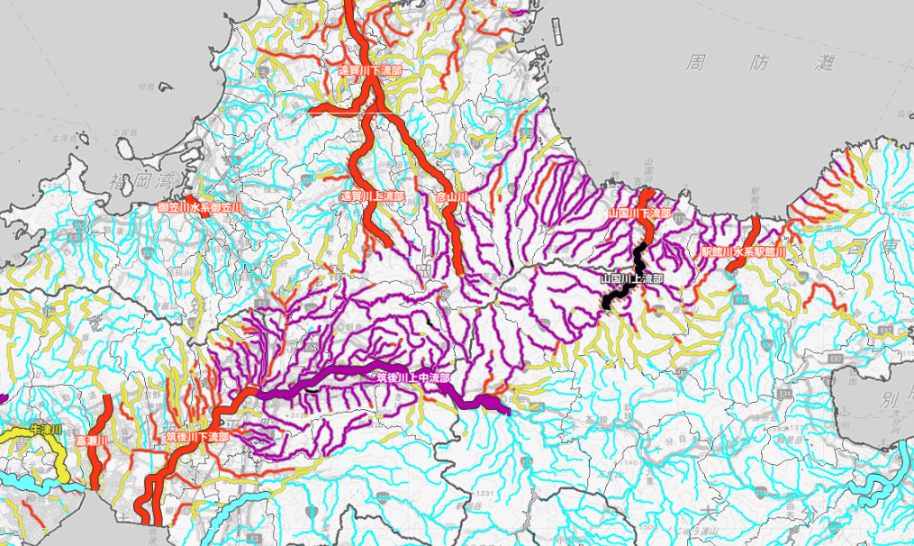
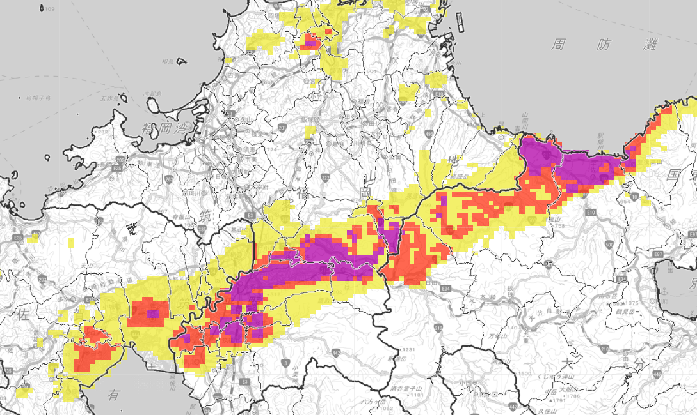
キキクル
大雨や土砂災害に関する情報が発表された際に、危険度が高まっている地域を確認することができます。
大雨に関する情報が対象としている河川の氾濫の危険度（洪水キキクル）や短時間強雨による浸水害の危険度（浸水キキクル）を重ねて大雨キキクルとして新規表示します。
洪水キキクルと浸水キキクルについて切替え表示で、洪水災害・浸水害それぞれの危険度の確認が可能です。
土砂キキクルについては、判定基準の変更に伴い、現行に比べて警戒（赤）が絞り込まれるとともに、注意（黄）から危険（紫）になることが多くなる傾向がありますので、表示の特性の変化にご留意ください。
大雨キキクル（イメージ）
土砂キキクルの特性変化（イメージ）
現行
現行の浸水と洪水メッシュの危険度を重ね合せた危険度
現行に比べて赤が絞り込まれ、黄から紫になることが多くなる傾向
【新規】大雨キキクル
ボタンにより大雨キキクル、浸水キキクル、洪水キキクルを切替え表示
ボタンにより大雨キキクル、浸水キキクル、洪水キキクルを切替え表示
新
洪水キキクル
浸水キキクル

